Slide 1


레시피 관리 프로젝트
[Java Project Team] 1조
팀장: 20193081 김민오
부팀장: 이창우
팀원: 최대열 이동헌 김시훈 박성현

Slide 2
목차
1. 프로젝트 개요
3. 프로그램 소개 및 기능 설명
4. 프로그램 차별화 방안
5. 프로젝트 진행 계획
2. 개발환경

Slide 3





1. 프로젝트 개요
해당 프로젝트를 구상하게 된 계기
팀원들 모두 요리에 관심
- 대학생들-> 자취 인원 증가 -> 다양한 요리를 하고 싶어함
TV, 소셜미디어에서 요리의 대중화→ 레시피 앱, 웹, 프로그램들이 등장함에 따라 해먹는 요리, 레시피의 대중화가 시작
➔ 해당 프로젝트로 대중화된 요리 레시피를 더 간편하게 다루는 프로그램을 만들고싶었다.

Slide 4
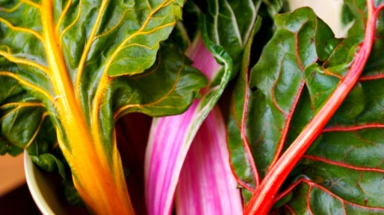




해당 프로젝트의 목표
해당 앱/프로그램을 사용함으로써 레시피 관리에 대해 편의성을 증대 시키기
해당 프로그램의 기능을 통해 요리를 더 간편하고 친숙하게 접근시키기
해당 앱/프로그램으로 사용빈도를 높여 부가적인 수익 등으로 부가가치 창출을 목표로 함

Slide 5




2. 개발환경
Java
Java swing(GUI)
Kotllin(앱개발)

Slide 6
3. 프로그램 소개 및 기능 설명
프로그램 제목 : 레시피 프로그램 (프로그램명 미정)
소개 : 기본적인 레시피 제공과 동시에 다양한 편의 기능을 제공하는 프로그램
제공할 시스템(기능)
1. 기본적인 레시피 제공
2. 레시피 등록/삭제/수정 등의 기본 기능 구현
3. 자체 레시피 타이머 기능 구현
4. (추가할 신박한 기능)

Slide 7

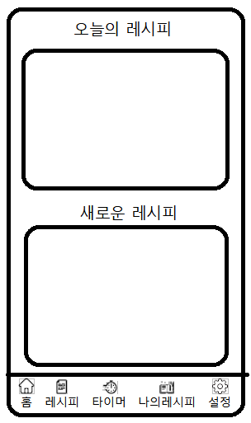
예상 GUI(초안)
(실제 구현 GUI와 달라질 수 있음)’
(레시피 저장소 GUI와 유사)

Slide 8





4. 프로그램의 차별화 방안
플레이스토어에 있는 어플 상위 별점 순으로 분석
백쌤의 레시피
(핵심 기능, 기본 기능 설명)
2. 레시피 저장소
3. 이밥차
4. 만개의 레시피 (모든 목록에 사진 넣고, 핵심기능과 기본 기능 설명)
5. 우리의 식탁

Slide 9
핵심기능 분석
->

Slide 10
5. 프로젝트 진행 계획
PJ 진행 조직도
프로젝트 추진 일정
정기 회의 및 일정

Slide 11
프로젝트 진행 조직도
기본설계
GUI 구조
함수 및 데이터 구조
함수구조설계
나만의 냉장고
기본기능(등록/수정/삭제)
타이머 기능
스크랩 기능
냉장고 기능
자체 화폐 저장 기능
메인UI
레시피 기본 기능 GUI
나만의 냉장고 GUI
타이머 UI
자체 화폐 UI
냉장고 UI
데이터 구조 설계
데이터 수집 및 조사
데이터베이스 구축

Slide 12
프로젝트 추진 일정
내용/일정 | 1주 | 2주 | 3주 | 4주 | 5주 | 6주 | 7주 | 8주 | 9주 | 10주
주제선정 및 기본 프로젝트 구상
기본 기능 설계 기본 프로그램 구상
함수설계 및 데이터 베이스 구조 설계 (+구축)
GUI 작업
알고리즘 구현 및 제작
예외처리 및 확인 (테스트) + 디버깅
발표준비 및 발표 (최종 테스트)

Slide 13
감사합니다!

